Slide 1
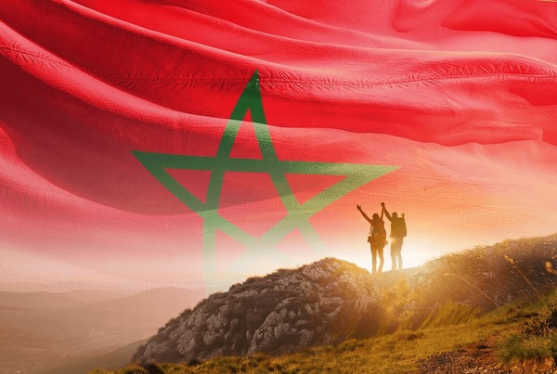
Culture de Maroc

Slide 2
Sommaire
1
1. LE NORD DU MAROC : RIF ET TANGER-TÉTOUAN-AL HOCEÏMA
2
2. LE CENTRE DU MAROC : FÈS, MEKNÈS ET RABAT
3
3. LE SUD DU MAROC : MARRAKECH, OUARZAZATE, SOUSS-MASSA ET ATLAS
4
4. LE SUD-EST DU MAROC : SAHARA
V1.1 I Rapport I Avril 2030

Slide 3
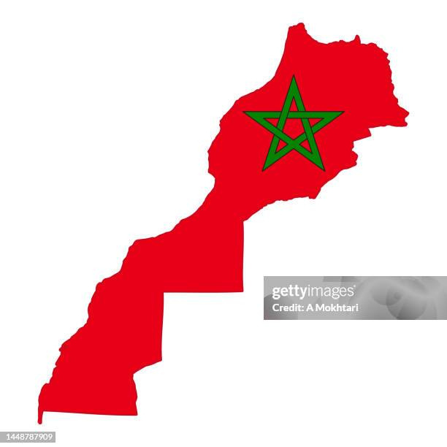
Introduction
Le Maroc est un pays aux régions diverses, chacune ayant ses propres spécificités culturelles en raison de son histoire, de sa géographie et de ses influences. Chaque région du Maroc possède des coutumes, des arts, une cuisine et des traditions qui lui sont propres. Voici un aperçu des principales régions culturelles du Maroc
2

Slide 4
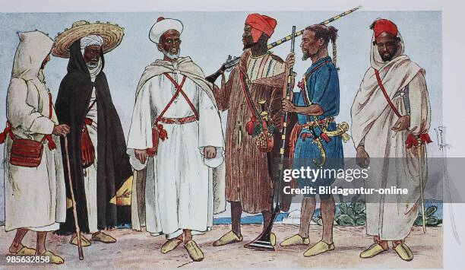
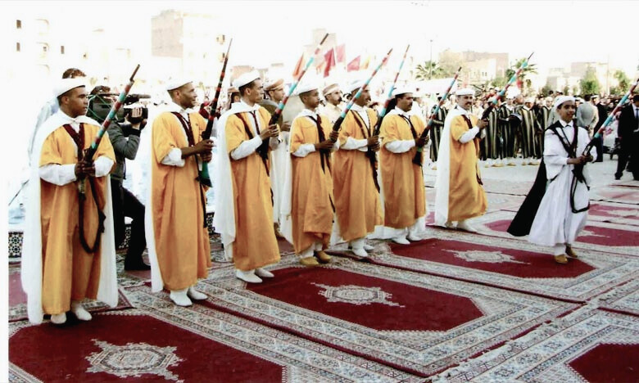
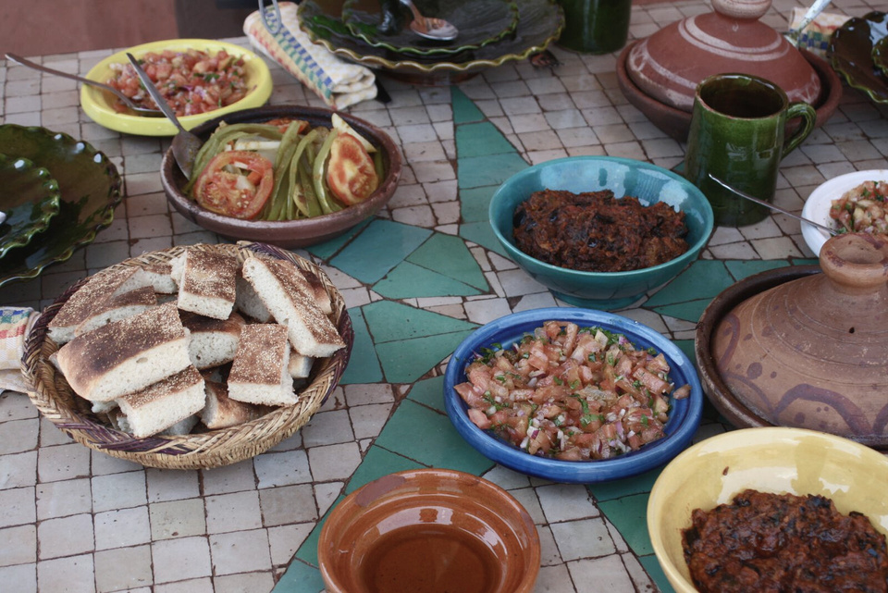
Culture du Rif
Peuple
Musique
Cuisine
Les Rifains sont principalement berbères, bien qu'ils aient également été influencés par les Arabes et les Andalous.
La musique rifaine, souvent rythmée et énergique, utilise des instruments comme le bendir (tambour), le gasba (flûte) et le guembri (instrument à cordes).
Les spécialités comprennent le couscous rifain, souvent servi avec des légumes et de la viande, ainsi que des poissons grillés du littoral méditerranéen.
3

Slide 5
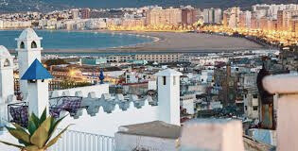
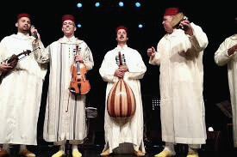
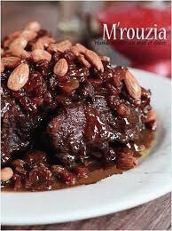
Culture du Tanger
nfluence internationale
Musique
Cuisine
Tanger est une ville cosmopolite, influencée par les cultures arabes, européennes et africaines.
La ville a longtemps été un carrefour pour les artistes, notamment au 20e siècle, et est célèbre pour ses galeries d'art modernes et son atmosphère bohème.
La cuisine tangerine mélange des influences méditerranéennes et marocaines, avec des plats comme le mrouzia (ragoût sucré-salé) et des fruits de mer frais.
4

Slide 6
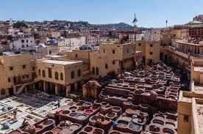
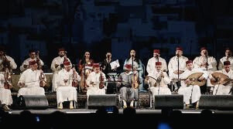
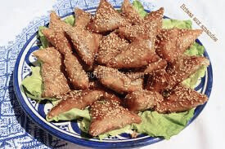
Culture du Fès
Histoire
Musique
Cuisine
Fès est l’une des plus anciennes villes impériales et un centre spirituel et culturel du Maroc. C'est la capitale de la culture et de la science, abritant la célèbre université Al Quaraouiyine
La ville est également le foyer de la musique andalouse, un genre profondément enraciné dans l’histoire de la ville.
Fès est connue pour ses plats raffinés comme le briouat (pâtisserie fourrée) et le méchoui (agneau rôti), ainsi que ses pâtisseries comme les kaab el ghazal (cornes de gazelle).
5

Slide 7
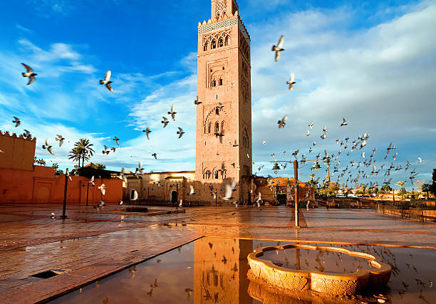
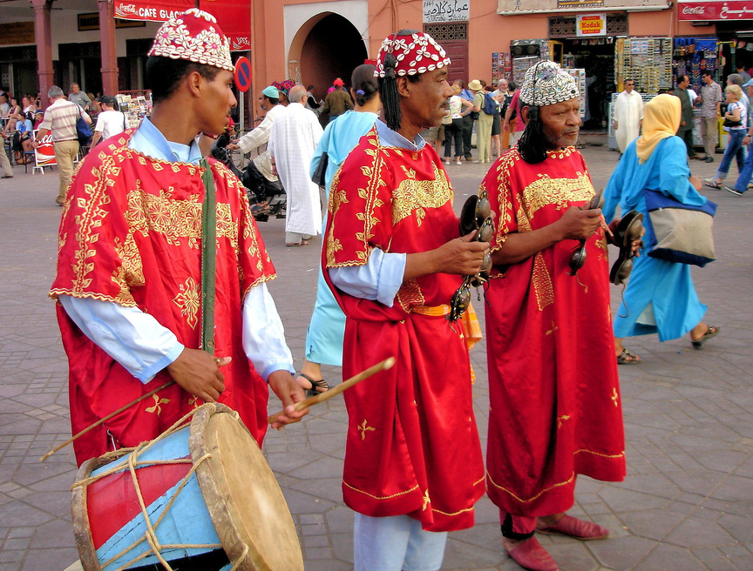
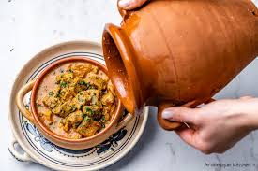
Culture du Marrakech
Histoire
Musique
Cuisine
Marrakech est l'une des quatre villes impériales du Maroc et est célèbre pour sa médina, ses souks (marchés), et sa place mythique, Jemaa el-Fna.
Le chaâbi et la musique gnawa sont populaires à Marrakech. La ville est un centre culturel et artistique avec des influences andalouses et subsahariennes.
Le tajine et le couscous sont des plats incontournables. Le méchoui (agneau rôti) est également une spécialité de la région.
6

Slide 8
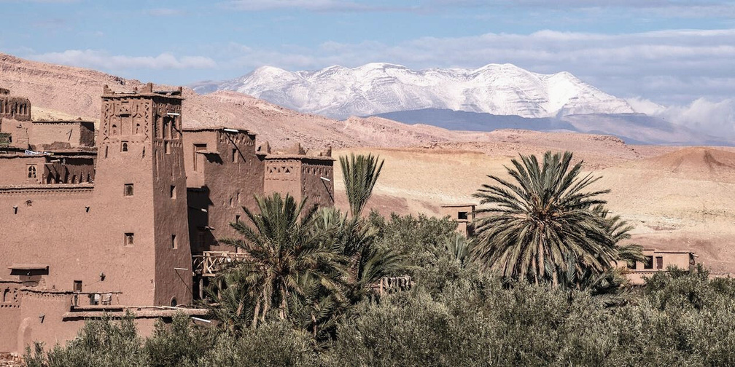
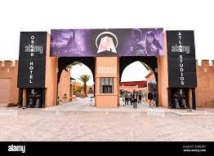
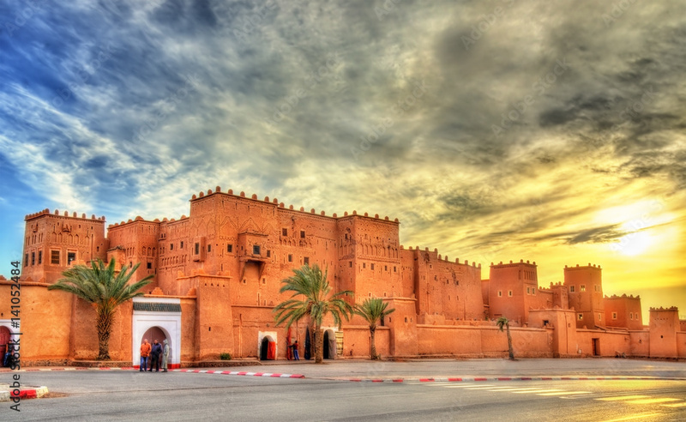
Culture du Ouarzazate
Portes du désert
Cinéma
Architecture
Située aux portes du désert du Sahara, Ouarzazate est une région influencée par les cultures berbères et sahariennes.
Ouarzazate est surnommée "le Hollywood du Maroc" en raison de ses studios de cinéma et de son rôle dans de nombreux films célèbres, notamment "Gladiator" et "Lawrence d'Arabie".
Ouarzazate est connue pour ses kasbahs en terre, telles que la Kasbah Ait Benhaddou, classée au patrimoine mondial de l'UNESCO.
7

Slide 9
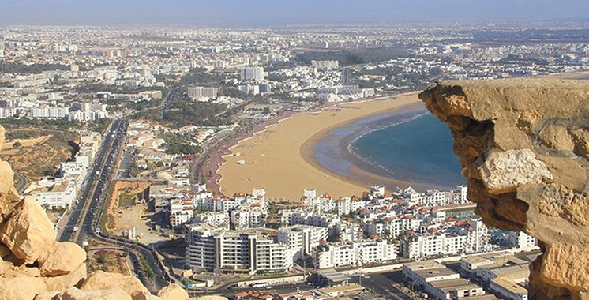
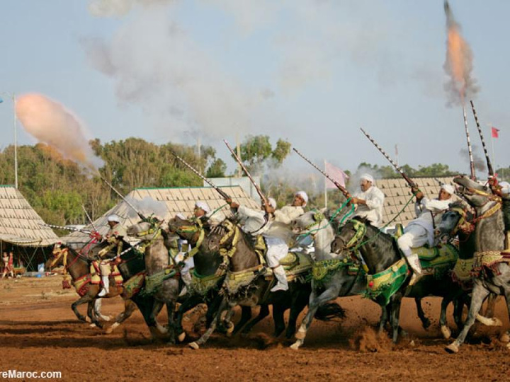
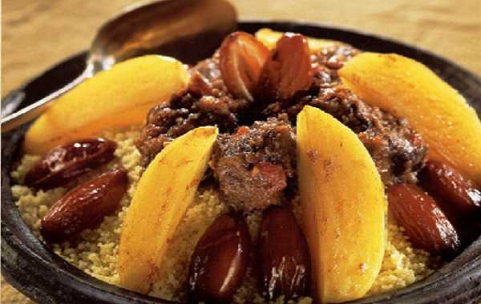
Culture du Souss-Massa
Peuple
Musique
Cuisine
Cette région est profondément marquée par la culture berbère, avec un mode de vie traditionnel qui se concentre sur l’agriculture et l’artisanat.
La musique berbère, chantée en langue tamazight, est une part importante de la culture de cette région. Les danses traditionnelles sont souvent accompagnées de tambours et de flûtes.
Le tajine de légumes et le couscous aux légumes sont des plats typiques, souvent consommés lors des fêtes traditionnelles.
8

Slide 10
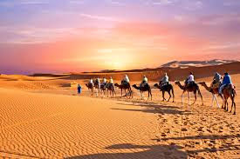
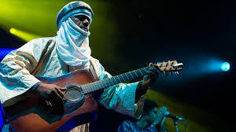
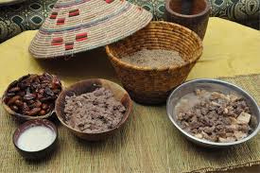
Culture du Sahara
Peuple
Musique
cuisine
La cuisine saharienne inclut des plats tels que le couscous aux dattes, les viandes
Les Touaregs et autres groupes berbères sahariens sont les habitants traditionnels de cette région.
La musique saharienne est marquée par des instruments tels que le Tassou (un tambour traditionnel) et la guembri.
9

